Slide 1
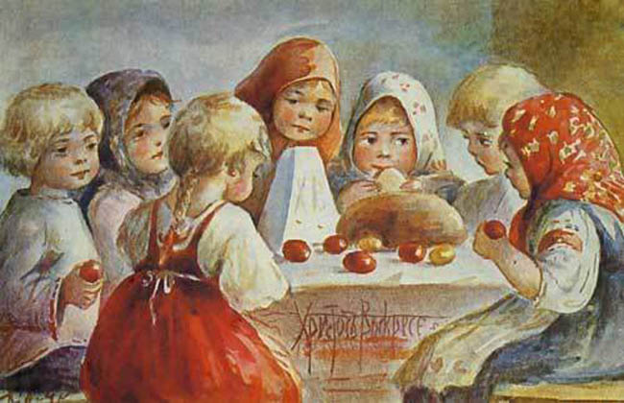
открытка. из прошлого в настоящее… и будущее!
Городской день открытых дверей
«Изобразительная продуктивная деятельность - как основа творческого развития дошкольника»
Михеева О.В.
Воспитатель МАДОУ ДС №79
Города Тюмени

Slide 2
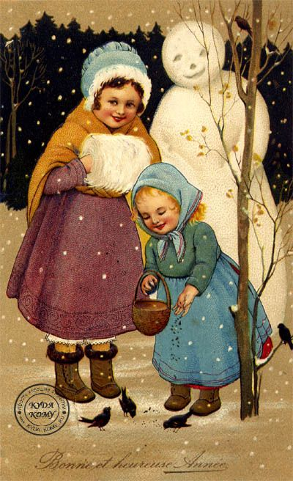
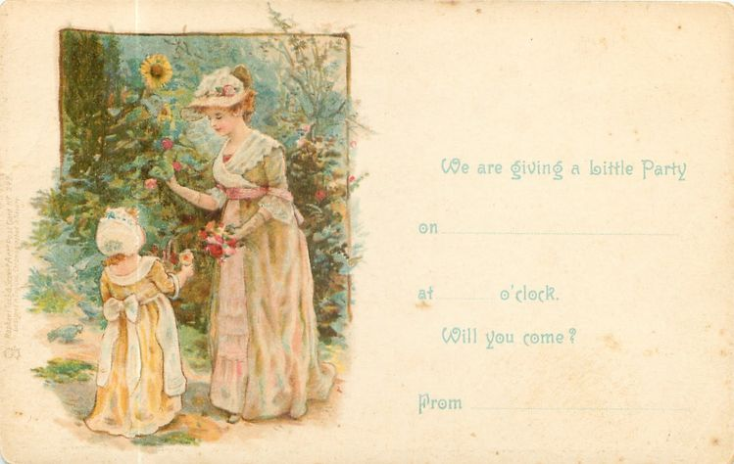
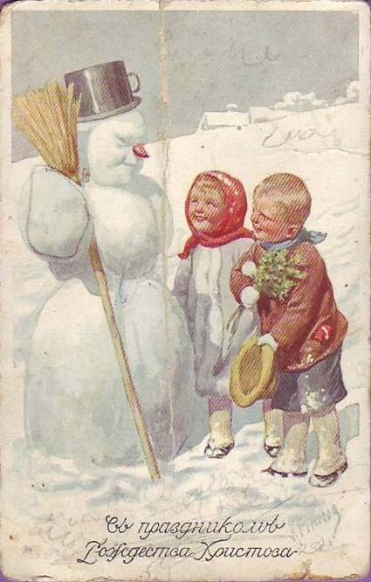
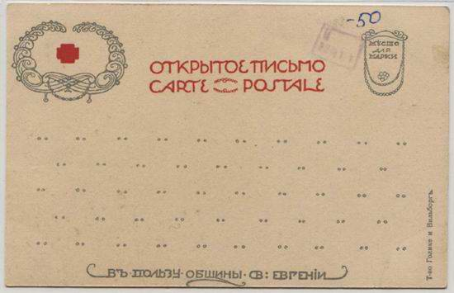
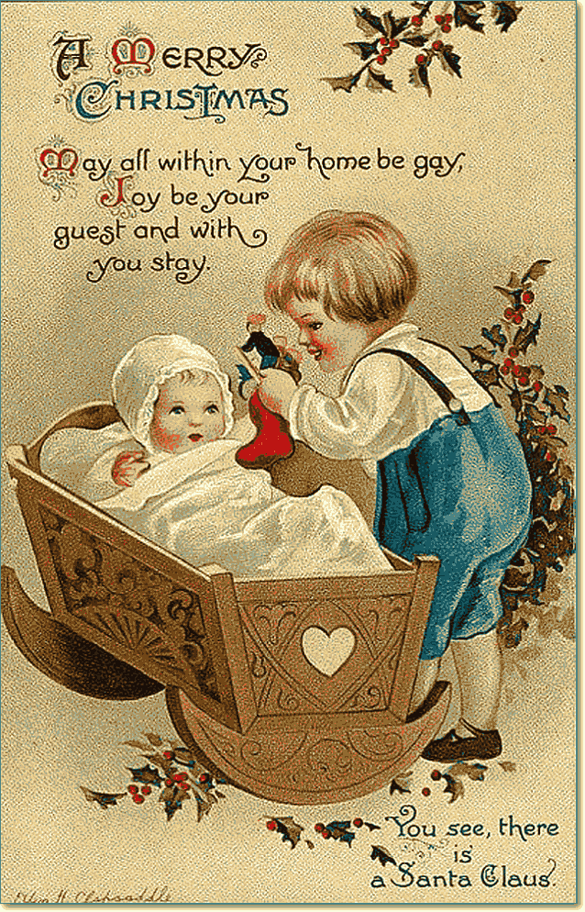
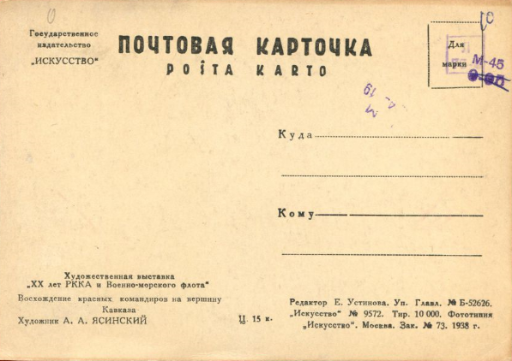
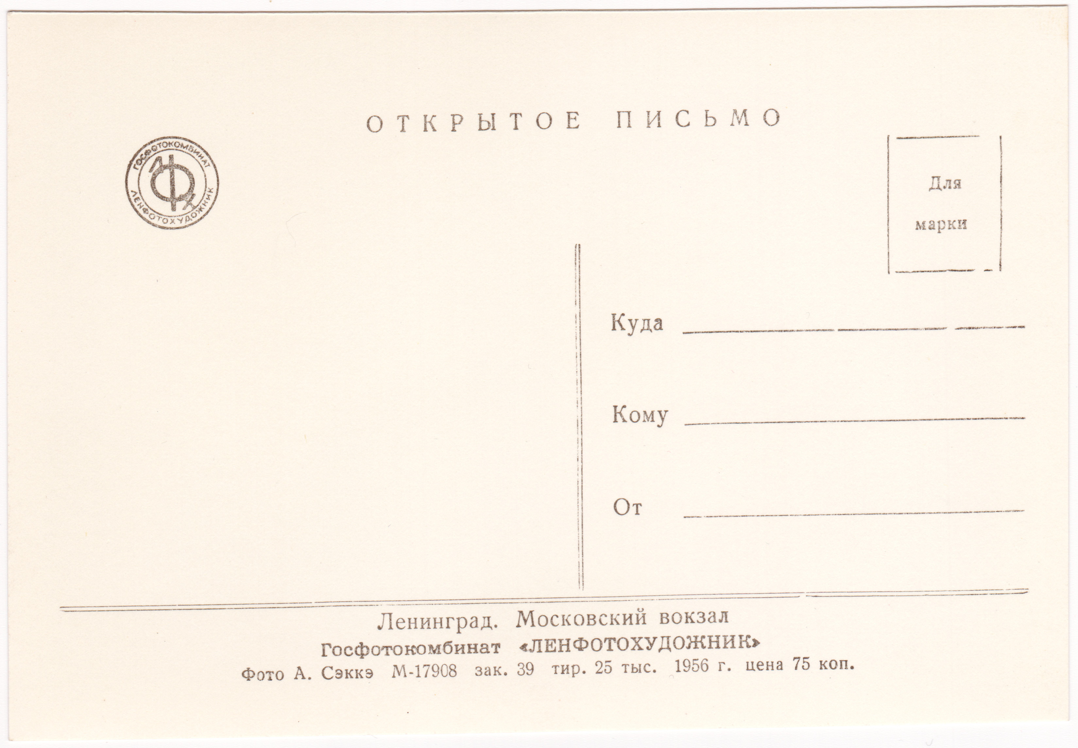
Открытое письмо
Notes:
Сегодня открыткой вряд ли кого-то можно удивить. Каждому человеку от мала до велика, очень приятно получать к празднику или дню рождения маленький кусочек картона, несущий тепло и свет именуемый в простонародье «открытка».
Раньше её называли открытое письмо или почтовая карточка, предназначалась она для пересылки по почте в открытом виде. С обратной стороны писали послание и адрес.
Одна из версий возникновения открытки, принадлежит французам, когда у солдат во время военных действий заканчивалась бумага и конверты, они писали на вырезанном из картона прямоугольнике.

Slide 3
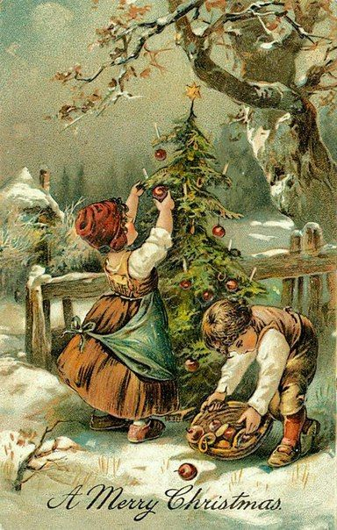
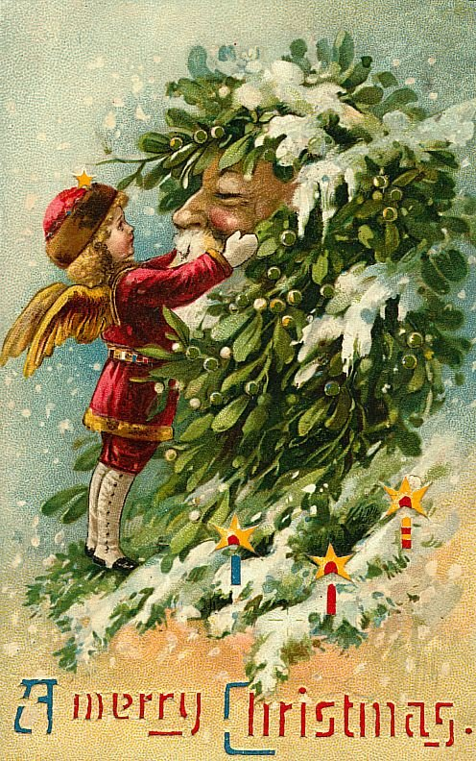
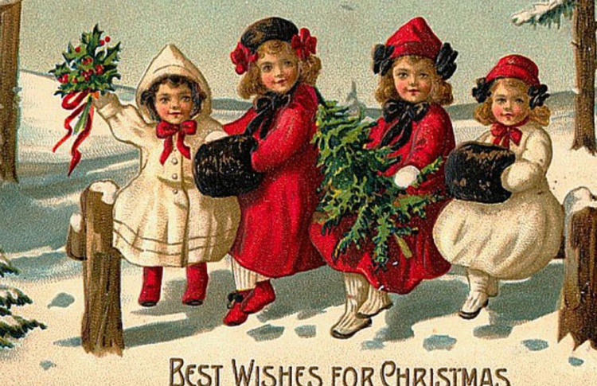
Из Англии с Рождеством
Notes:
Обычай дарить открытки появилось в Англии на праздник Рождества. Первую Рождественскую открытку сделал британский живописец. Он изобразил на ней заснеженный зимний лес и счастливую семью около елки.

Slide 4
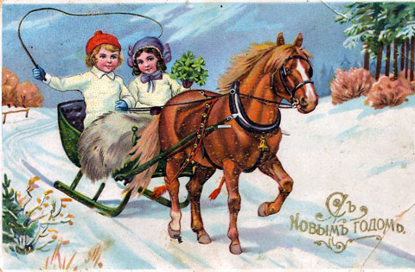
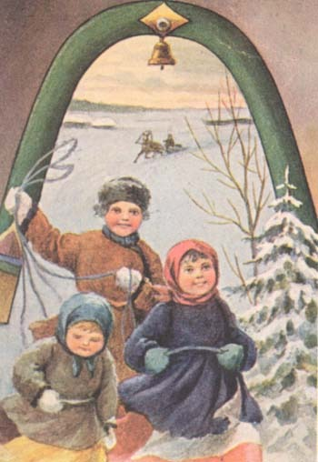
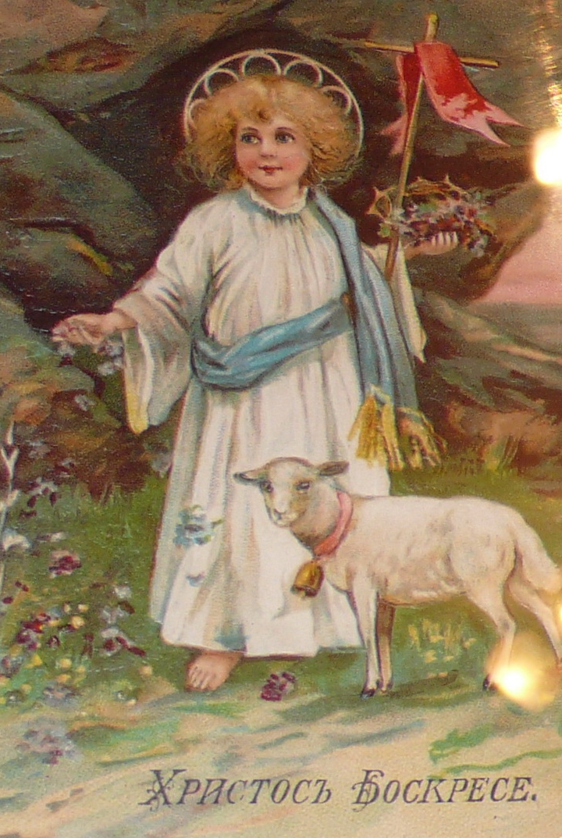
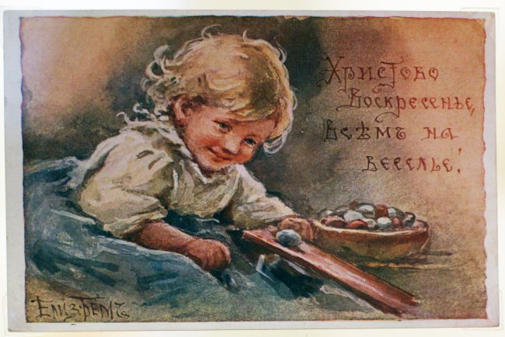
В Русском стиле
Notes:
В России открытки появились намного позже их долгое время ввозили из-за границы, т. к. своего производства не было. Первые открытки были не иллюстрированы и выполнены из бумаги разных цветов. А немного позже в создании открыток принимали участие известные художники. Сюжеты российских поздравительных открыток были в русском стиле: лихие тройки лошадей, румяные крестьянские дети, заснеженные деревенские избушки.
А создателем первой российской новогодней открытки был величавый живописец Николай Ковазин.

Slide 5
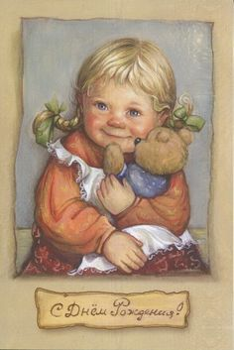
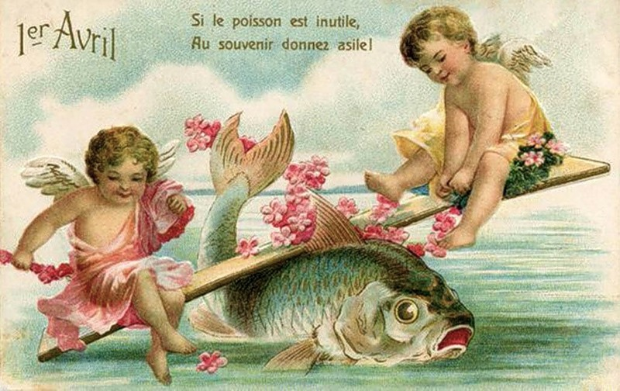
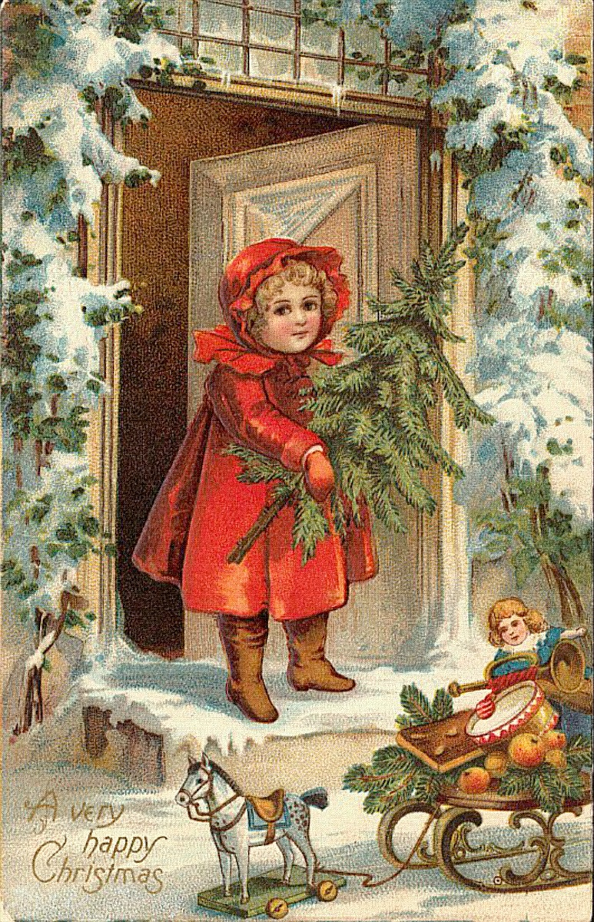
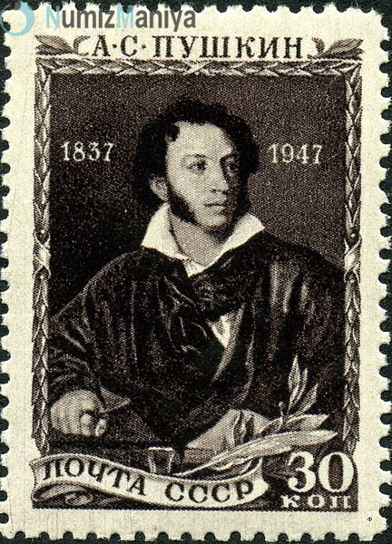
предмет коллекционирования
Notes:
Открытка – это один из интереснейших предметов коллекционирования, помогающих изучать историю. Важным событием для развития открыток России является 1899 год, этот год был сотым юбилеем со дня рождения А.С. Пушкина и было напечатано большое количество поздравительных открыток, а так же была предоставлена почтовая марка с изображением поэта.

Slide 6
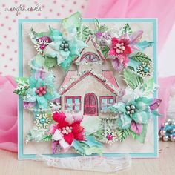
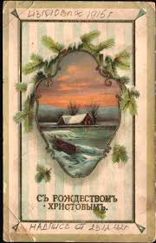
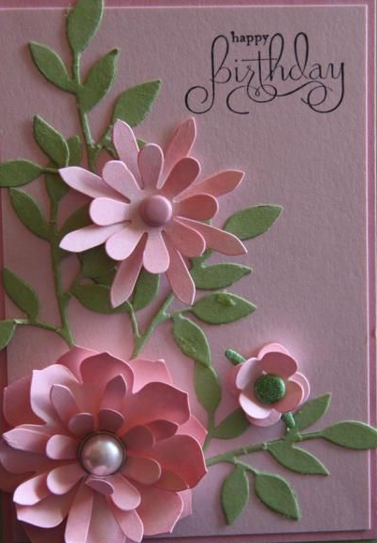
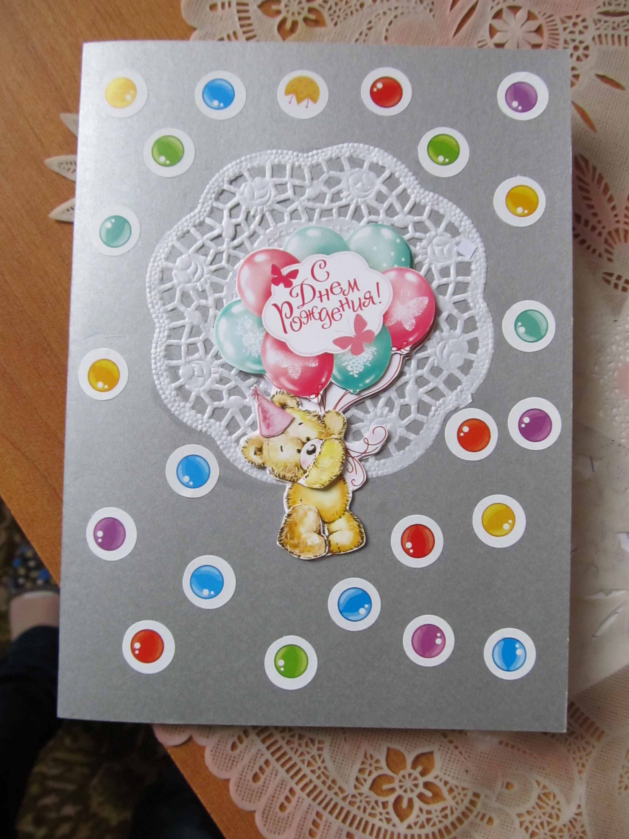
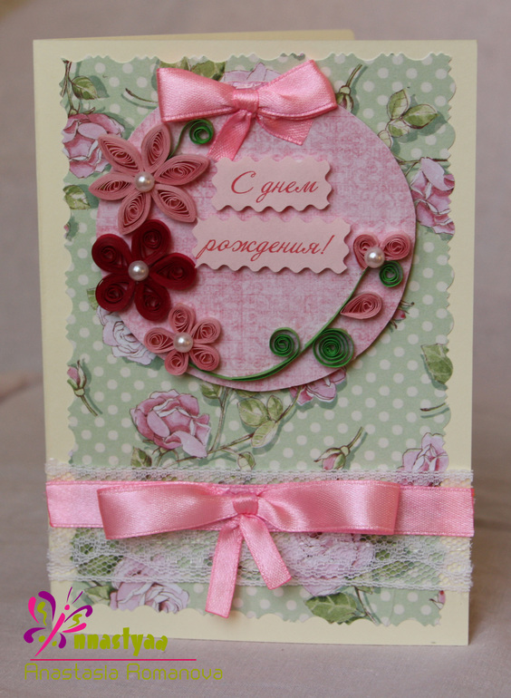
От прошлого до настоящего…
Notes:
Первые открытки изготавливались вручную. Для их оформления использовались любые материалы, на которые только хватало фантазии. Это были бархат, бисер, шелк, сушеные цветы. Поэтому выглядели открытки по- разному очень оригинально и красиво. Такие открытки актуальны и на сегодняшний день, сделанные с любовью и вниманием они всегда будут оставаться символическим презентом для любого человека. Открытка сделанная своими руками является хранителем эмоций и воспоминаний.

Slide 7
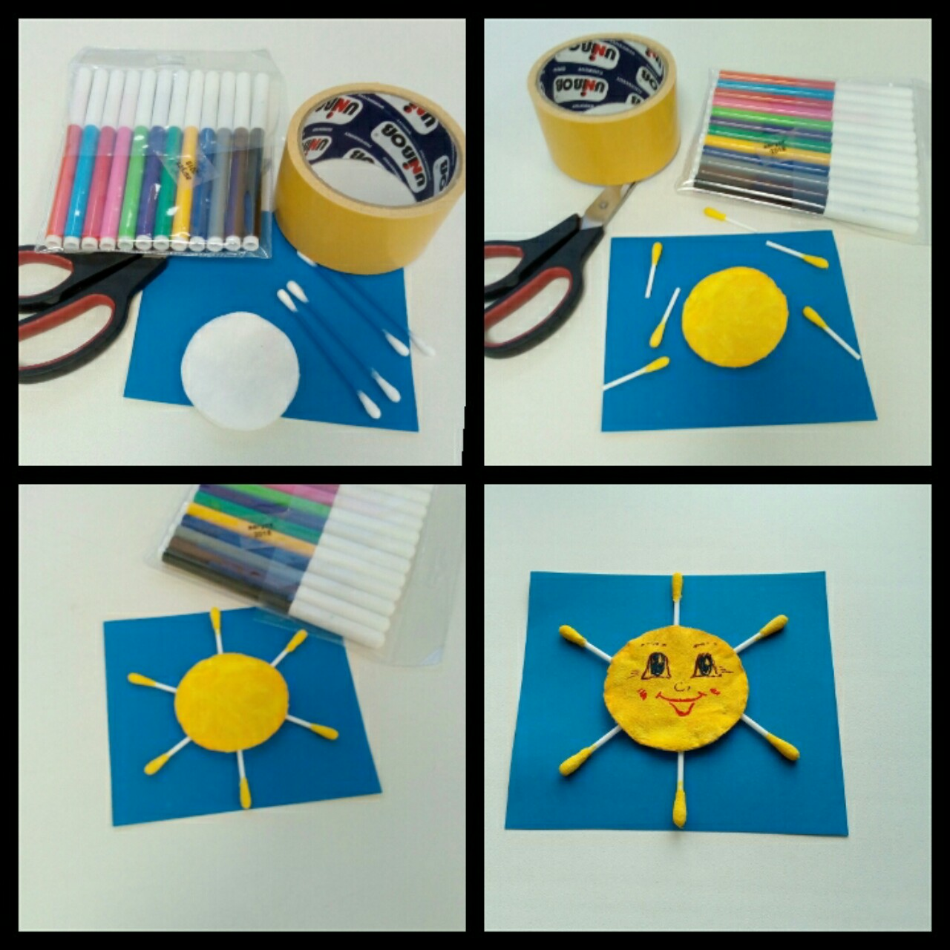
Солнышко

Slide 8
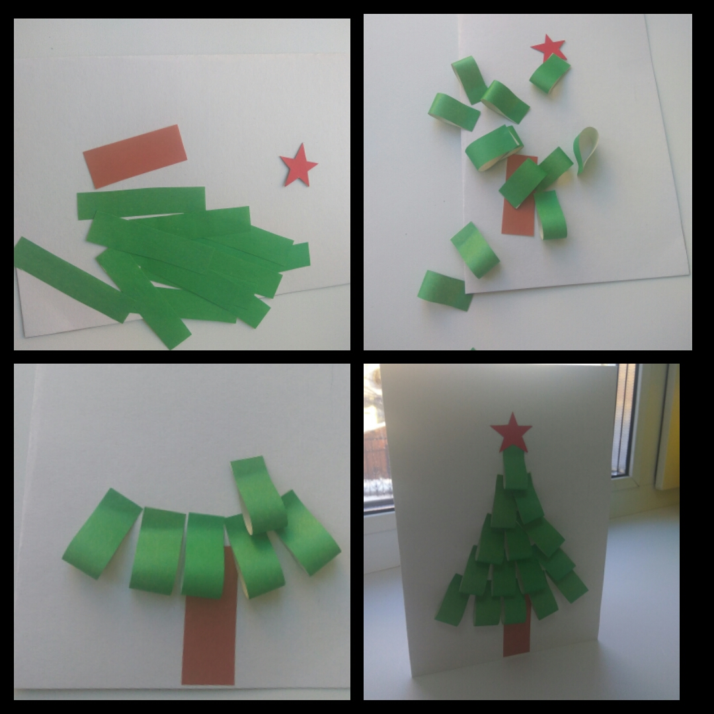
Ёлочка – зелёная иголочка

Slide 9
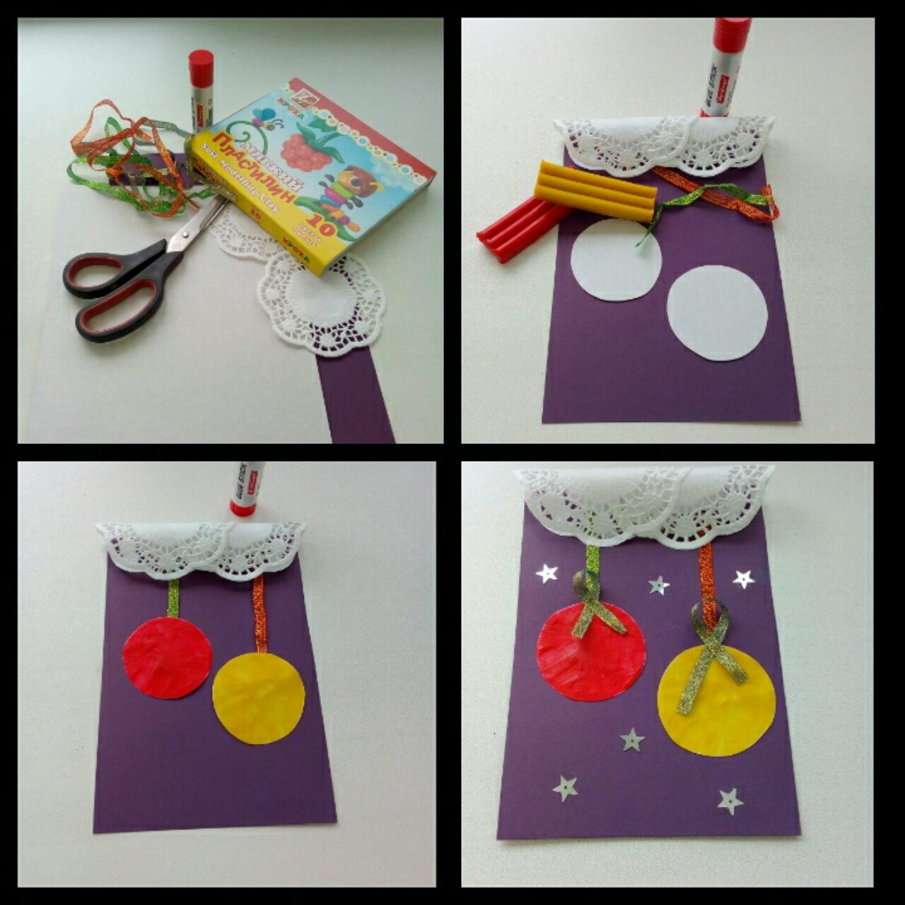
Новогодние шары

Slide 10
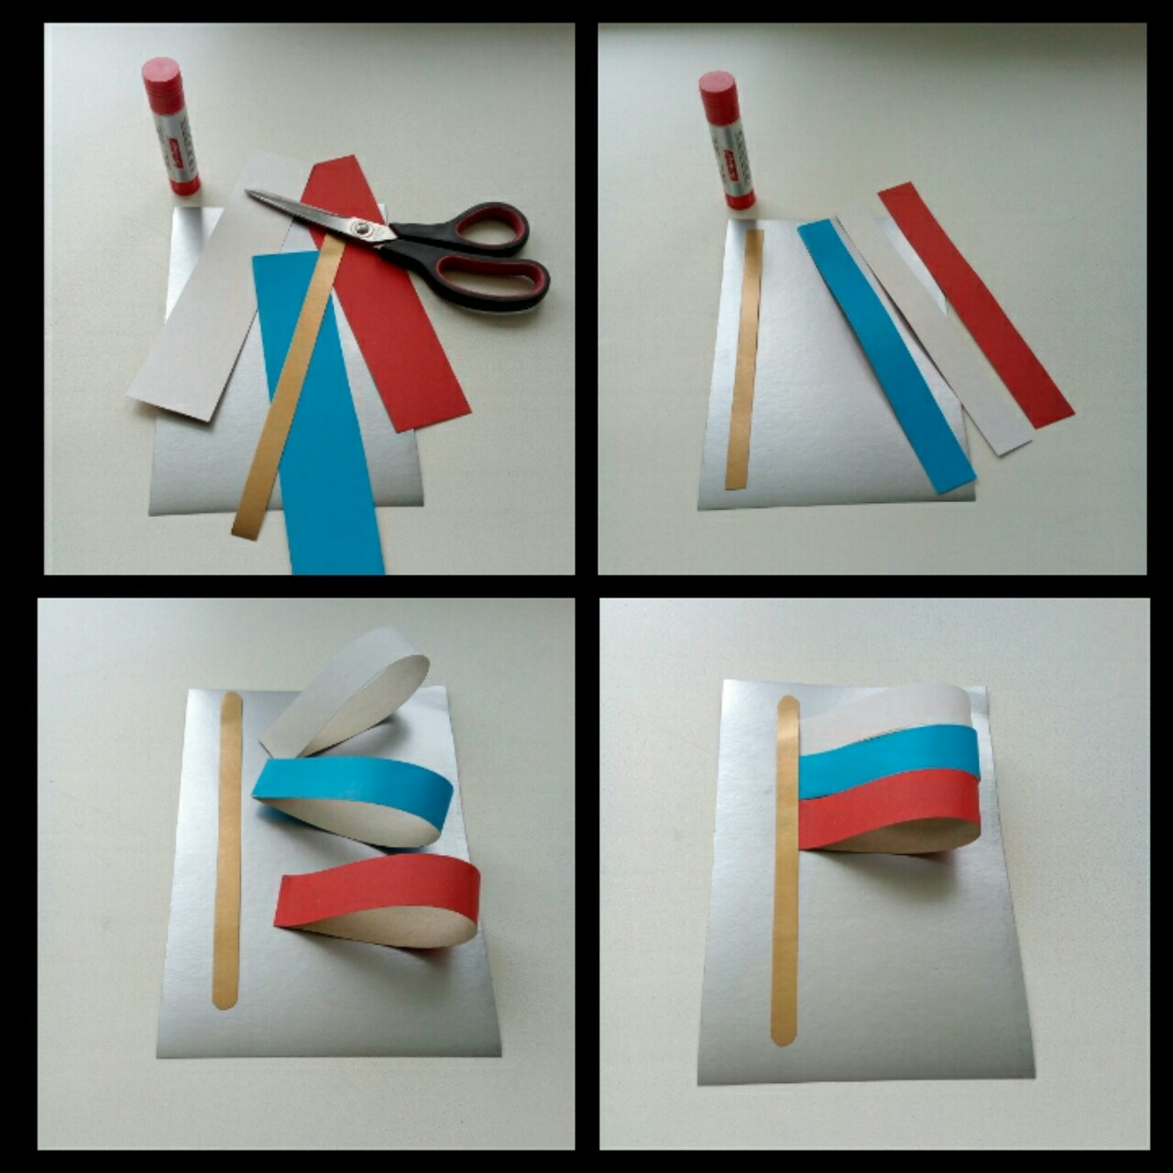
Флаг России

Slide 11
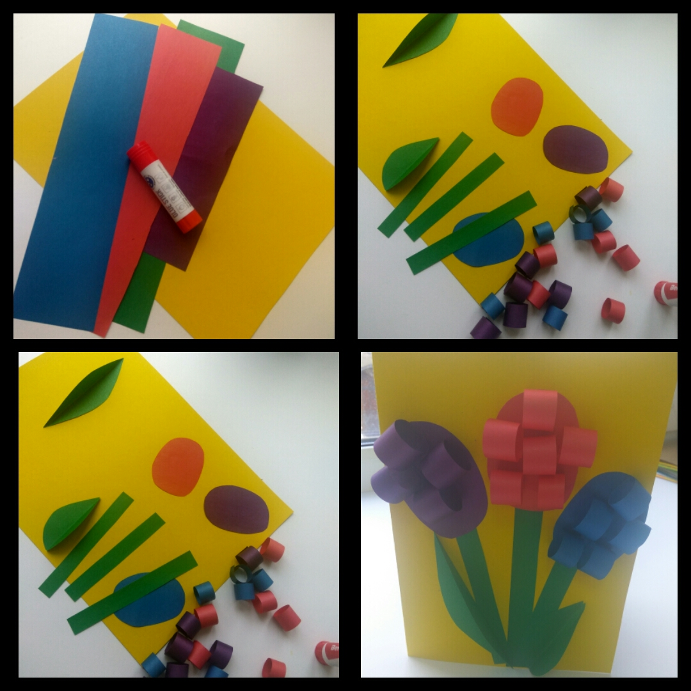
Букеты для мамы

Slide 12
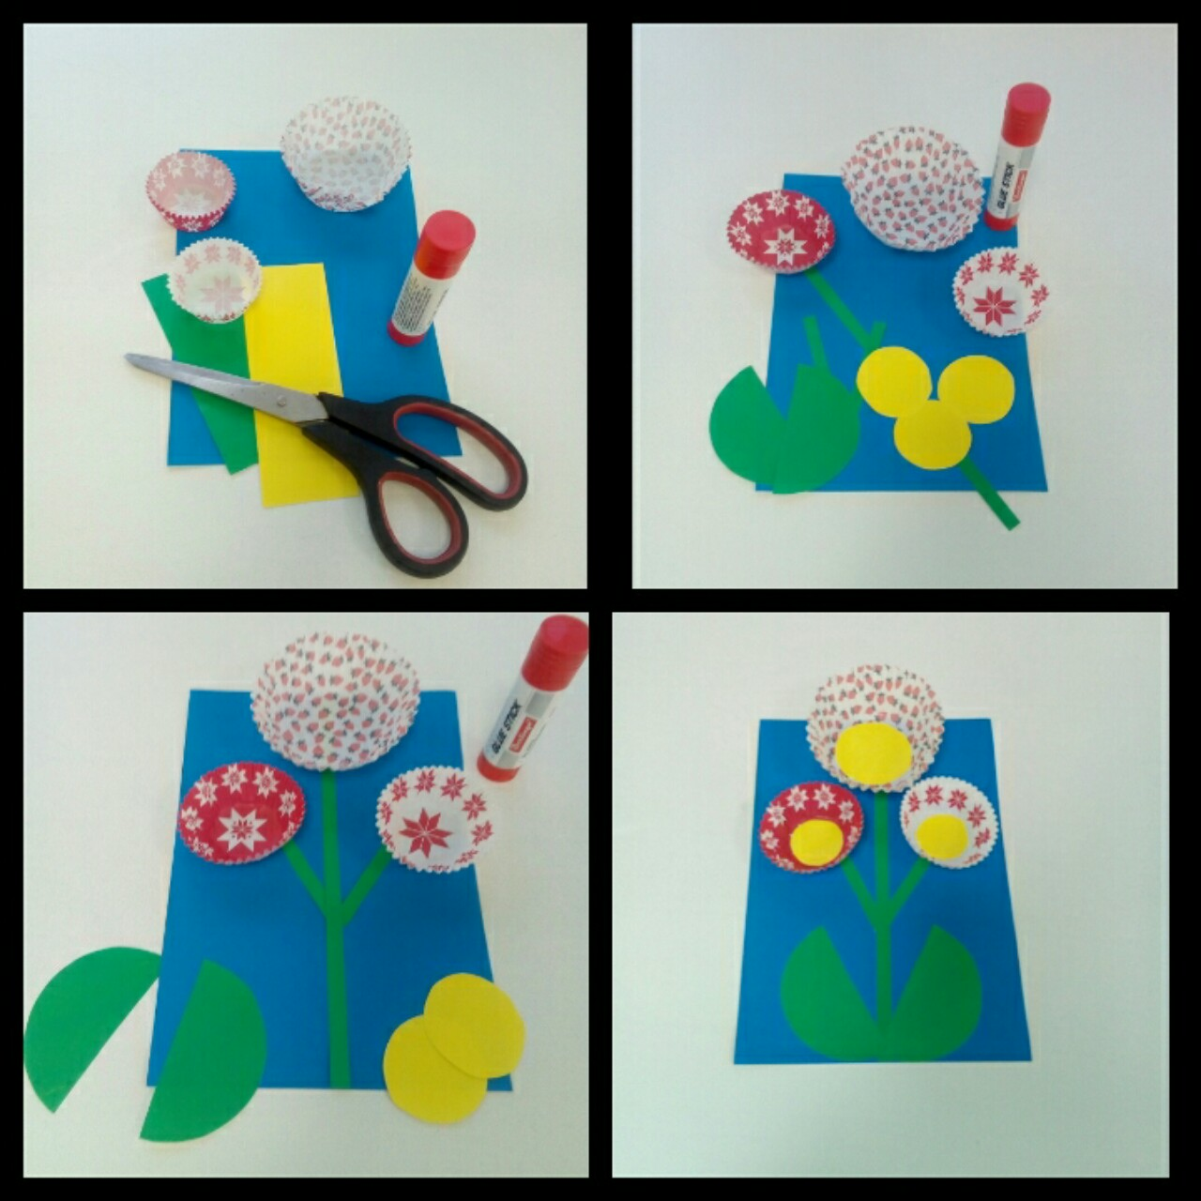

Slide 13
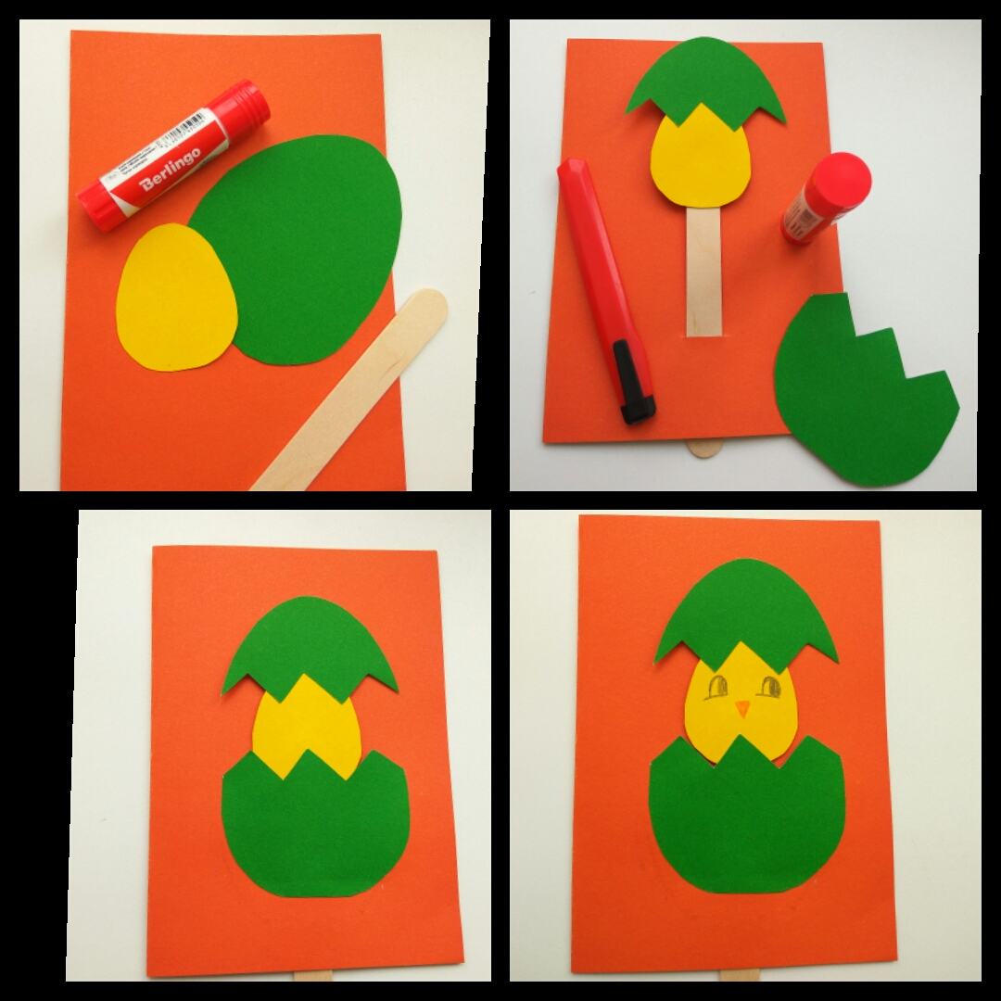
Пасхальный сюрприз

Slide 14
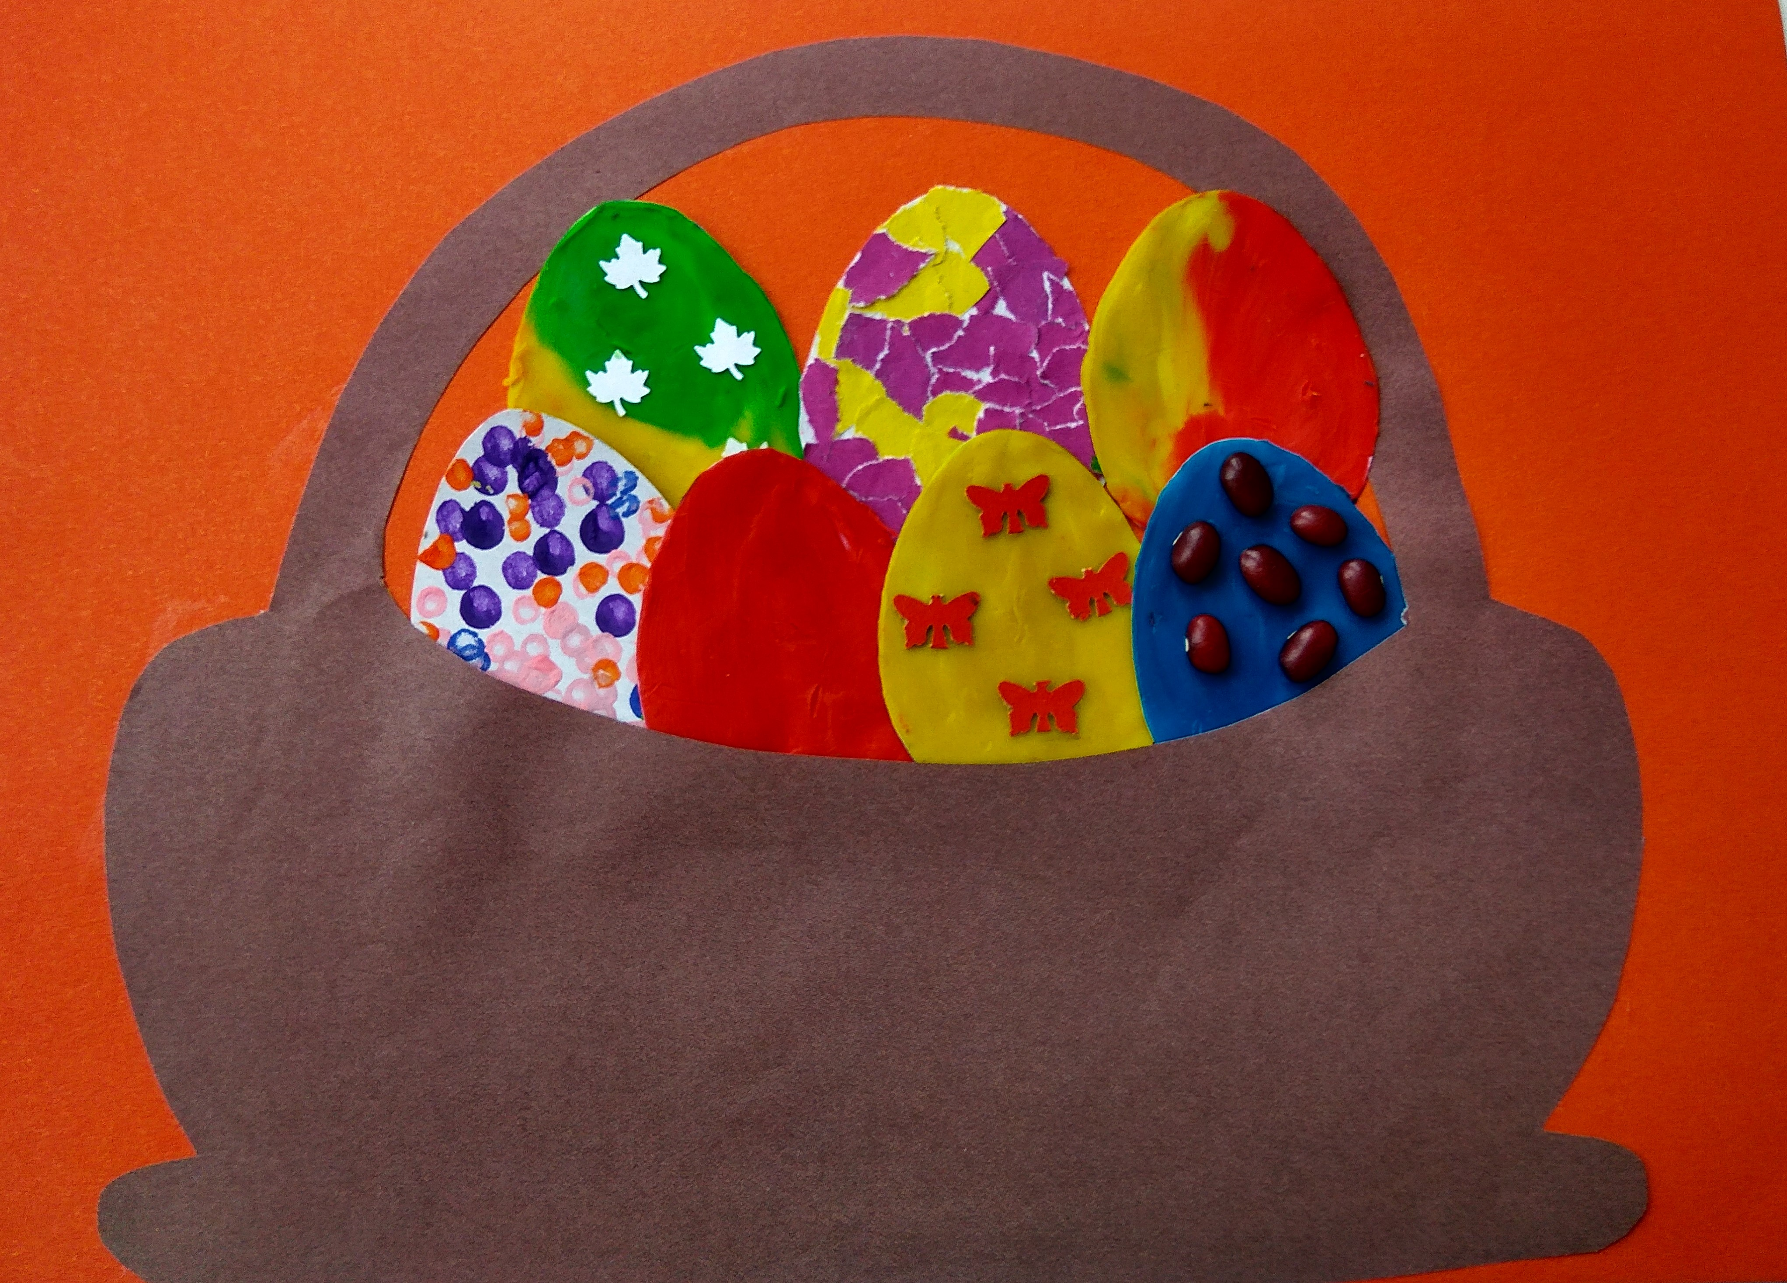
Пасхальная корзина

Slide 15
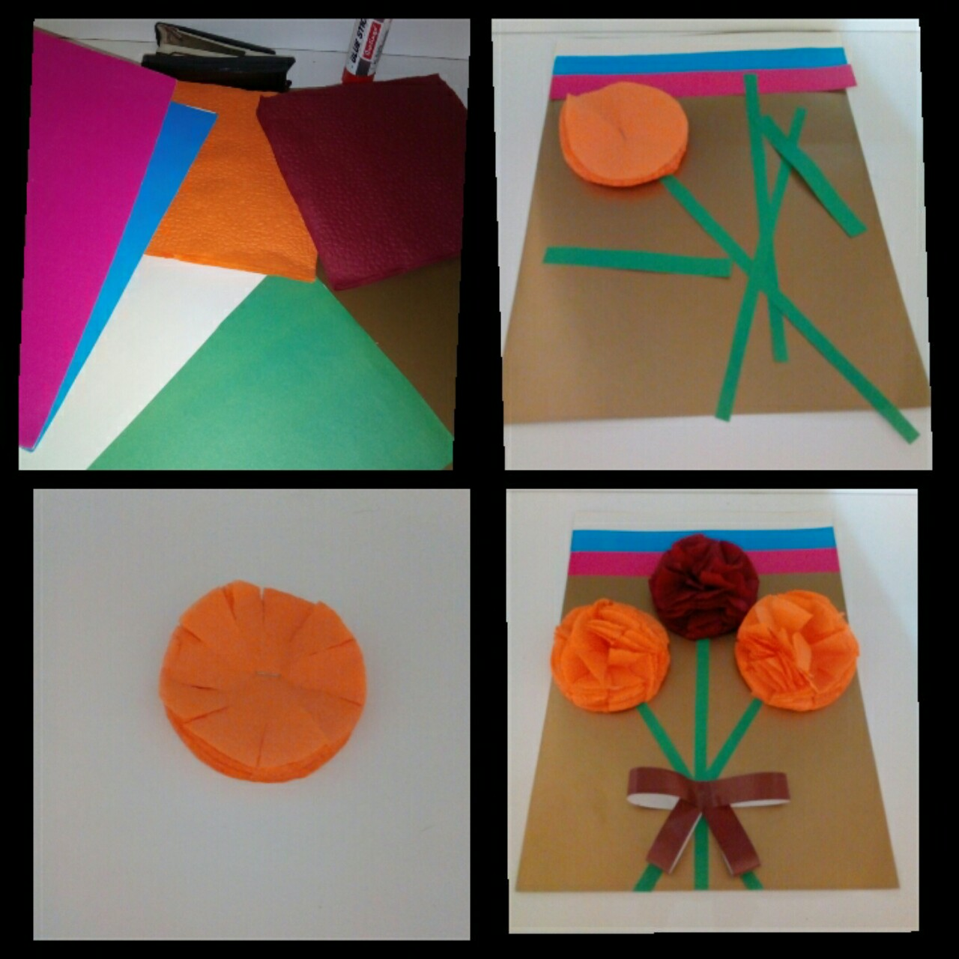
Подарок Ветерану

Slide 16
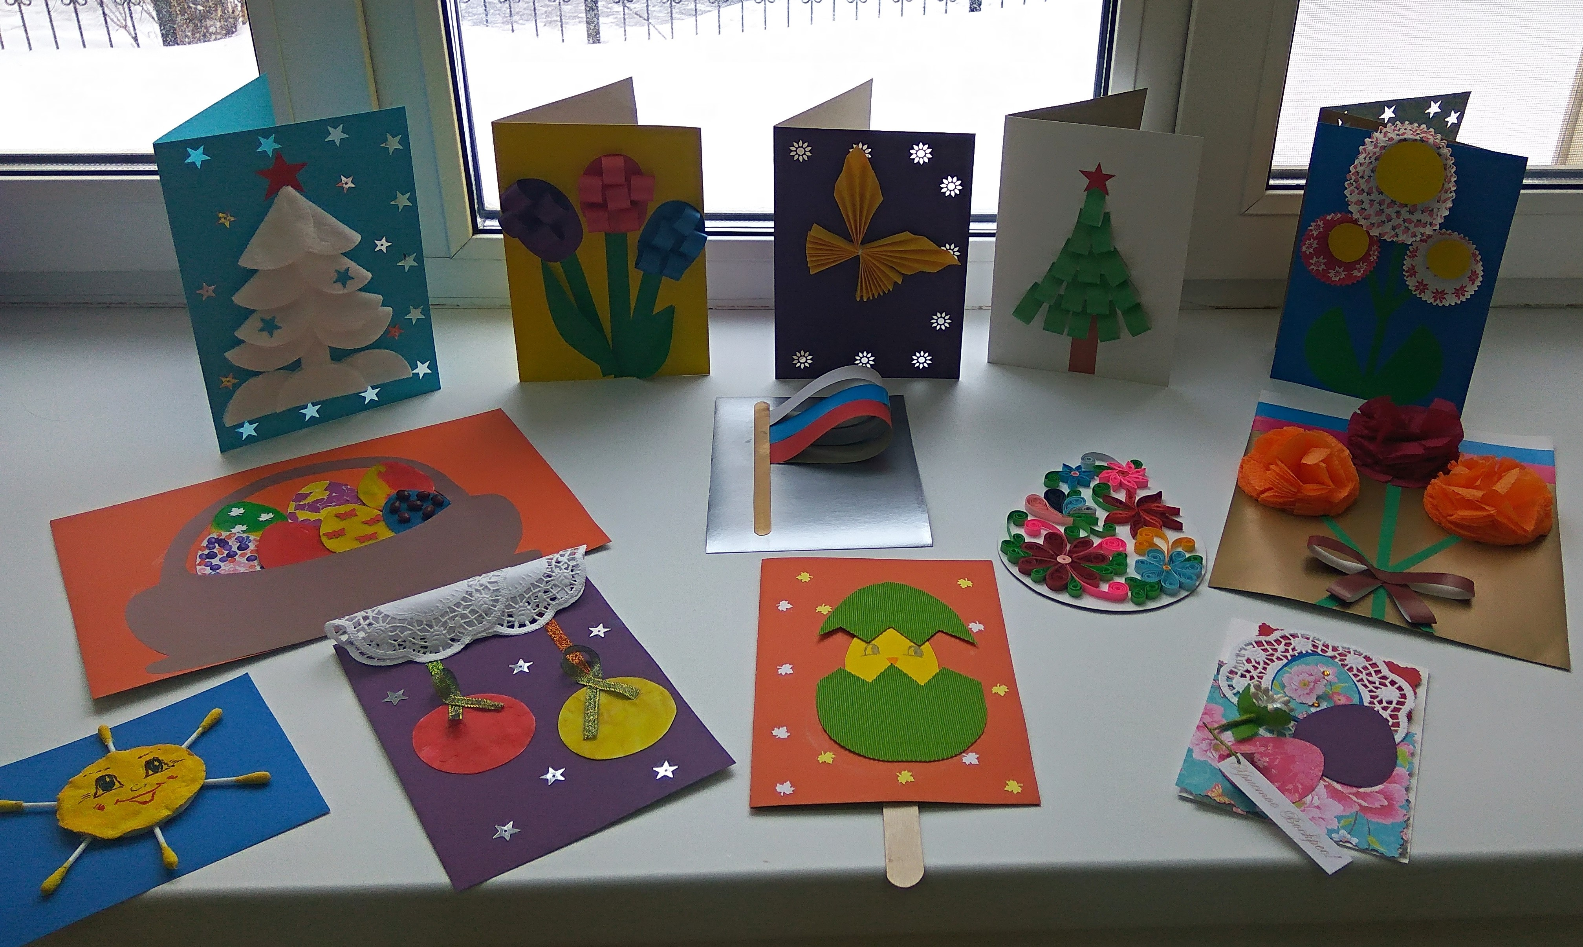

Slide 17
Спасибо за внимание и творческих Вам успехов!

Slide 18
Пасхальный сюрприз

